Slide 1
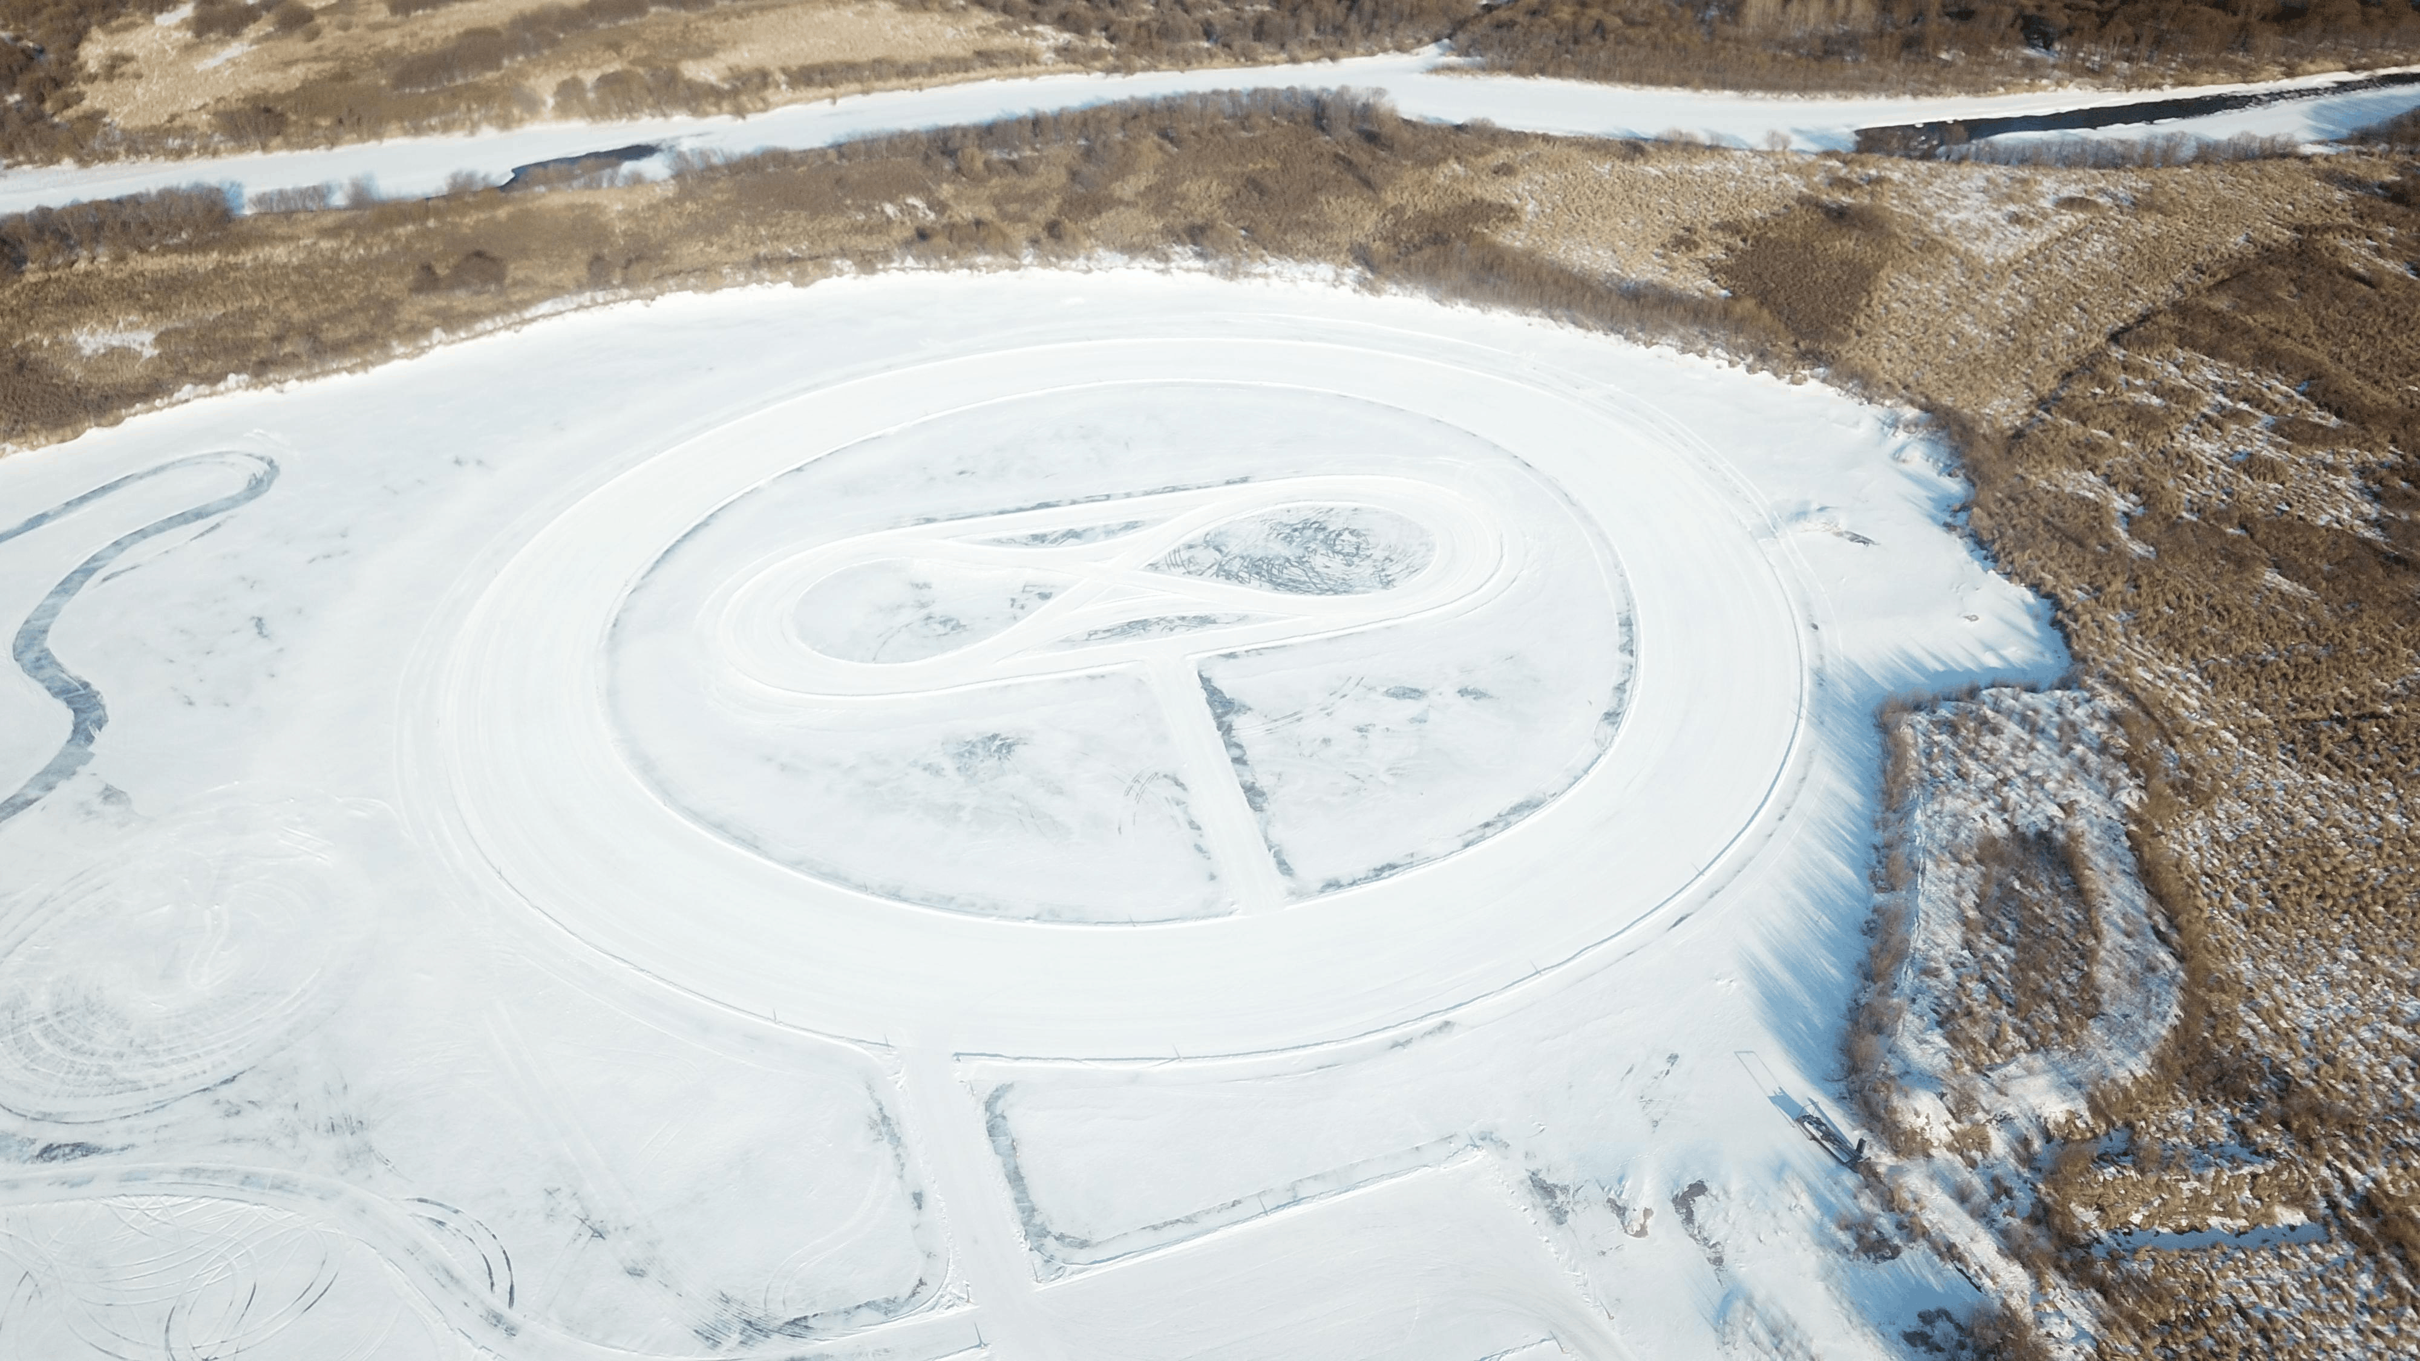
牙克石冰峰试驾场地
牙克石冰峰试驾场地，位于牙克石市汽车工业园区。牙克石汽车领域专家一致认为是目前国内乃至亚太规模最大、冰面平整度最好、最稳定的冬季测试场。

Slide 2
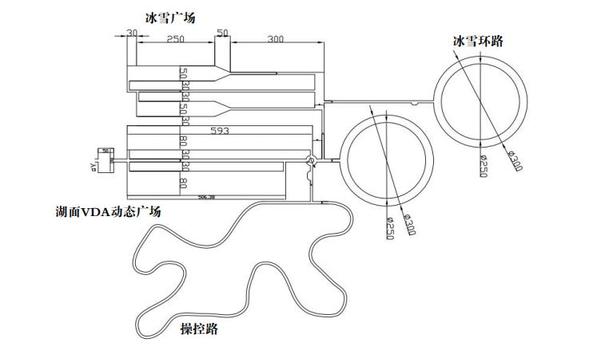
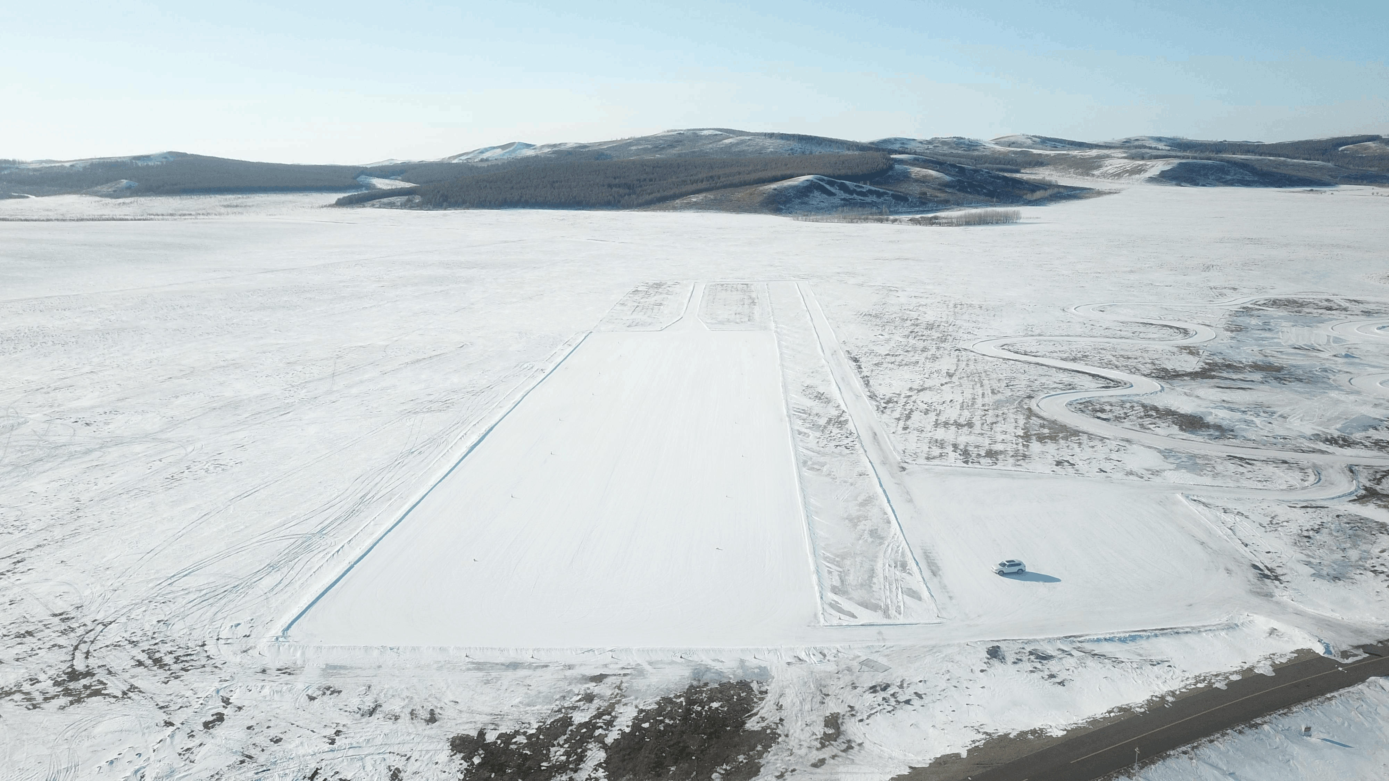
场地费用：5万/天
场地面积：湖面试驾面积约1.2万㎡ 陆地试驾面积约8万㎡ 冰雪地面 封闭
供电供水：不方便接水
配套设施：停车位 固定洗手间

Slide 3
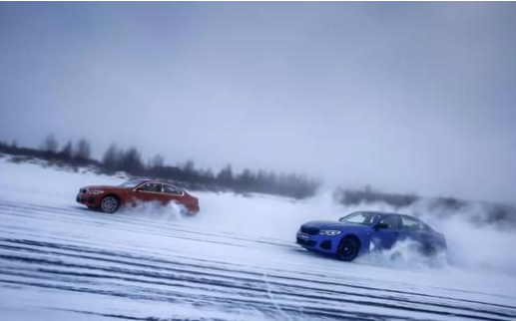
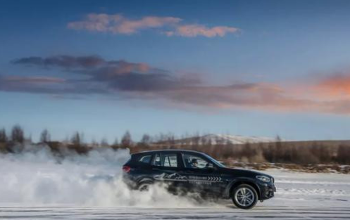
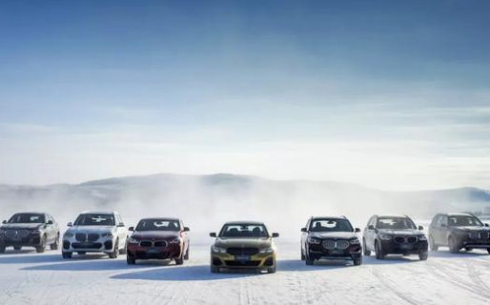
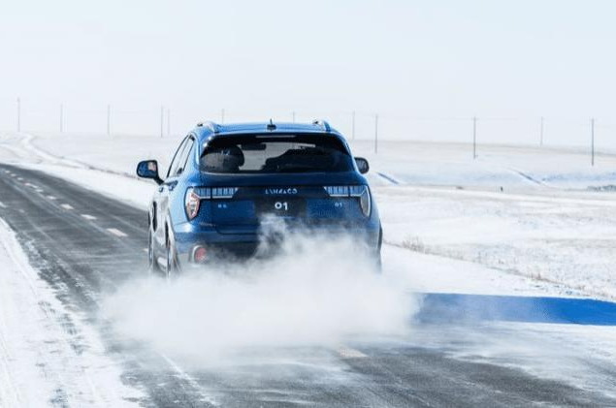
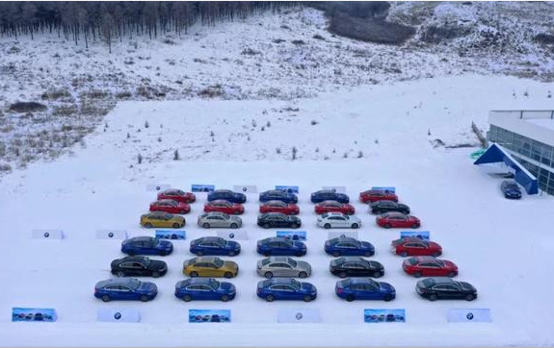
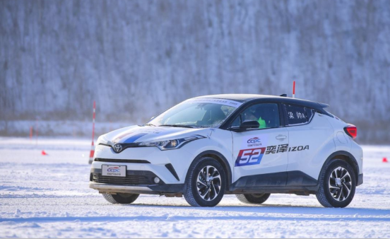
BMW南区牙克石冰雪驾控体验营
BMW 南区牙克石冰雪驾控体验营
BMW 南区牙克石冰雪驾控体验营
领克家族冰雪试驾
BMW 南区牙克石冰雪驾控体验营
奕泽IZOA挑战-35°极寒

